Slide 1
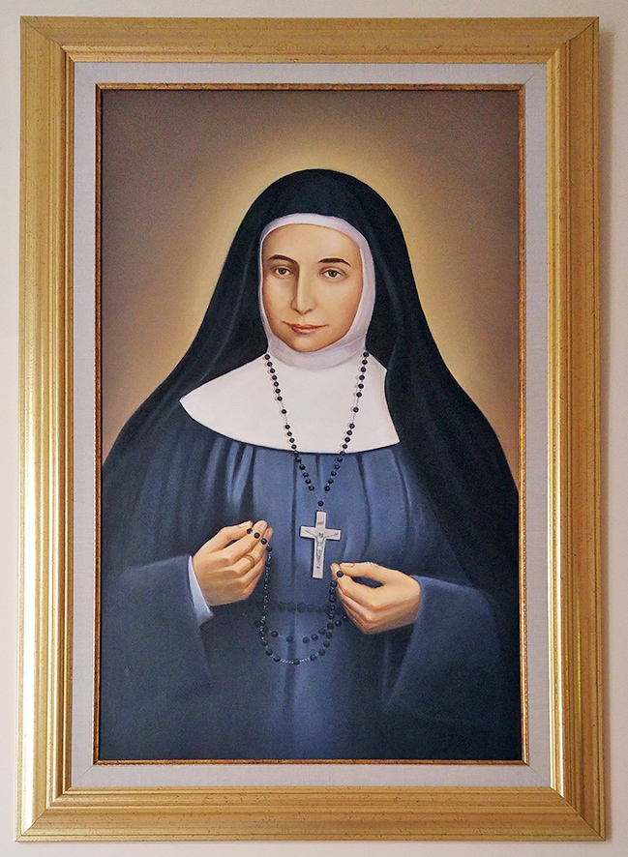
القديسة ماري الفونسين
عمل الطالبة: كريستل الصوصو
الصف السادس:"ج"

Slide 2
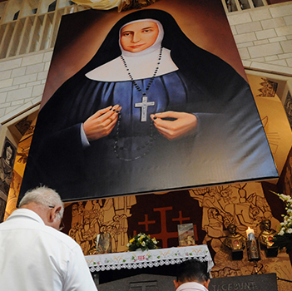
من هي القديسة ماري ألفونسين؟
وُلدت القديسة ماري ألفونسين في القدس في عام 1843.
والدها كان نجارًا، ووالدتها ربة بيت مخلصة.
منذ طفولتها، أحبت الصلاة والروحانية، وكانت تلميذة مجتهدة، وعندما بلغت، رغبت في الانضمام إلى الحياة الرهبانية.

Slide 3
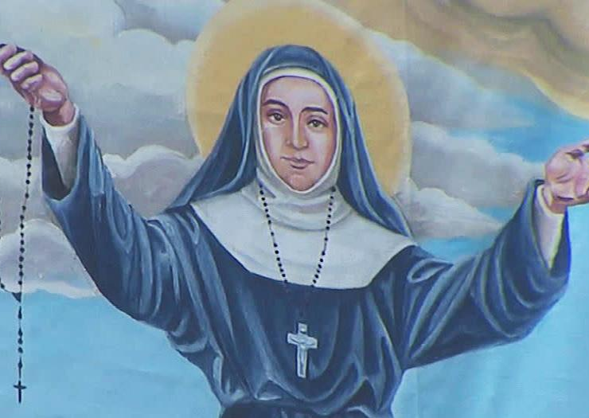
خدمتها وإيمانها
بعد ان اصبحت راهبة عملت في تعليم اللغة العربية والدين في مدارس مختلفة كما أسّست جمعيات ،مثل:
”أخوية الأمهات المسيحيات".
￼
نقلت في خدمتها إلى عدة مدن مثل الناصرة، السلط، ثم استقرت في عين كارم، حيث أسست دارًا للأيتام.
تميزت بصفات روحية عالية: تواضع كبير، صمت، حب للأشخاص الفقراء.

Slide 4
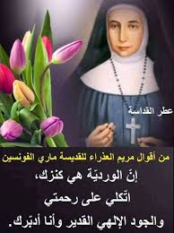
أقوالها وأفكارها
من أبرز أقوالها:
"الحبّ قوي كالموت." الحبّ يجعلنا نُقدّر الفقر ونصبر على الجوع والبرد ونرضى بالمرض.
￼ كيف يمكن تطبيق هذا القول حياتنا اليومية؟
يمكن أن نتبنى “حبًا فعّالًا”: أي أن محبّتنا لا تظل فقط في العواطف، بل تترجم إلى خدمة فعلية للآخرين (مساعدة، دعم، تضحية).

Slide 5
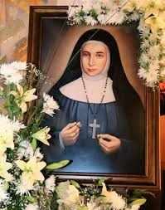
ماذا اتعلم من حياة القديسة ماري ألفونسين؟
ما اتعلمه من حياتها أن التواضع والصبر والقلب المحب يمكن أن يكونوا من أقوى أدوات التأثير في العالم.
وايضأ فان الخدمة الحقيقية ليست فقط في ما نفعله، بل في كيف نفعله:
بحب و بصدق وبدون بحث عن الشهرة و المظاهر.

